Slide 1
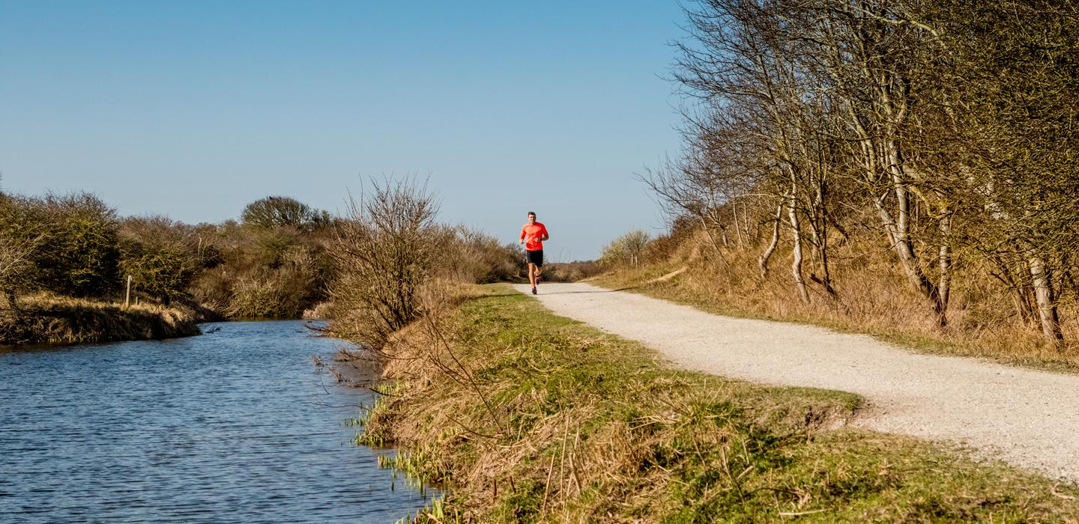
Leveren, installeren, beheren en onderhouden van laadvoorzieningen (DIG-12786)
21 09 2022

Slide 2
Agenda
Voorstellen
Spelregels aanbesteding (LG)
Aanleiding (JP)
Scope toelichting (JP)
Wat zoeken we (JP)
Beoordeling (JP)
Toelichting werkbeschrijving en inschrijfstaat (JV)
Planning (LG)
Afsluiting

Slide 3
Voorstellen (LG)
Laurens Grim (CM)
Jan de Vries (TM)
Marco Hogenelst (FD)
Jeroen van de Pol (PL)
Willem Ammerlaan (IV)
Eric van Iersel (ID)
Partijen in de zaal
Let op: Het is Ondernemers niet toegestaan om in het kader van de aanbestedingsprocedure via een andere weg dan via TenderNed en op een andere wijze dan voorgeschreven in de Inschrijvingsleidraad, contact op te nemen met HHR.

Slide 4
Procedure en spelregels aanbesteding (LG)
Betreft een informatieve bijeenkomst.
Vandaag is voor duiding van de uitvraag.
Q&A schriftelijk via Tenderned.
Geen rechten ontlenen aan deze bijeenkomst.

Slide 5
Aanleiding (JP)
Rijnland naar energieneutraal in 2030
Reductie en elektrificeren van wagenpark
  168-150 waarvan circa 135 elektrisch (2023)
Begin dit jaar (2022) nieuwe leasemaatschappij
Uitrollen van elektrische voertuigen Q1 2023 – Q1 2024

Slide 6
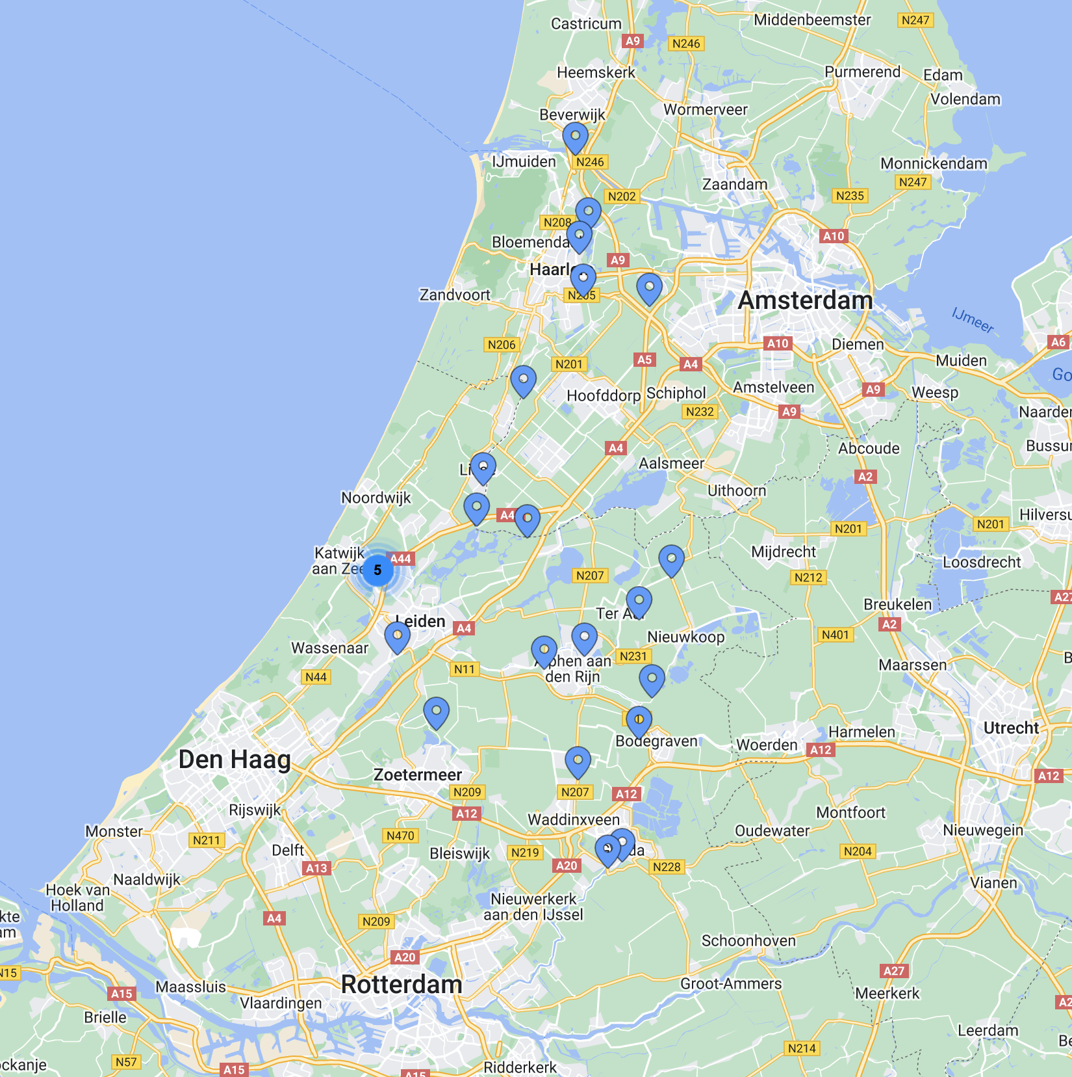
Scope (JP)
Adviesrapport (2021) aantallen en locaties
22 locaties 38 dubbele laadpalen
Optioneel buizen voor CCTV
Openbare aanbesteding

Slide 7
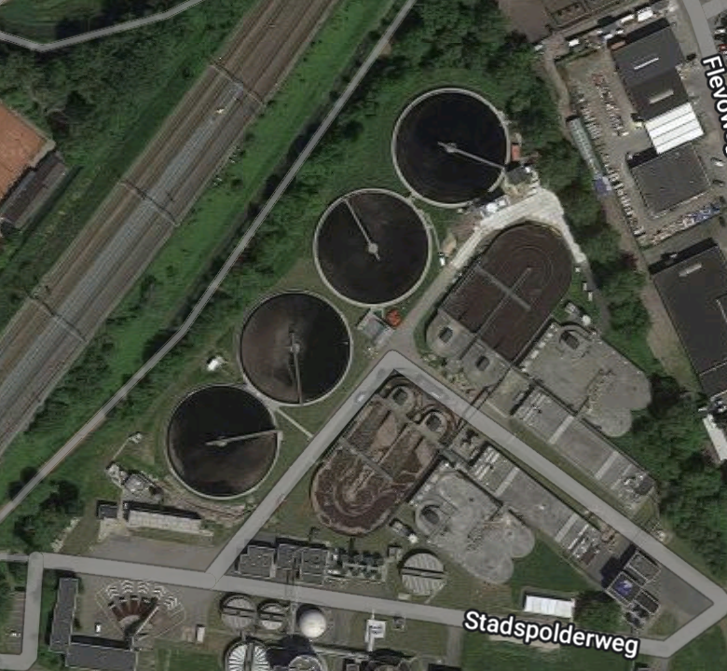
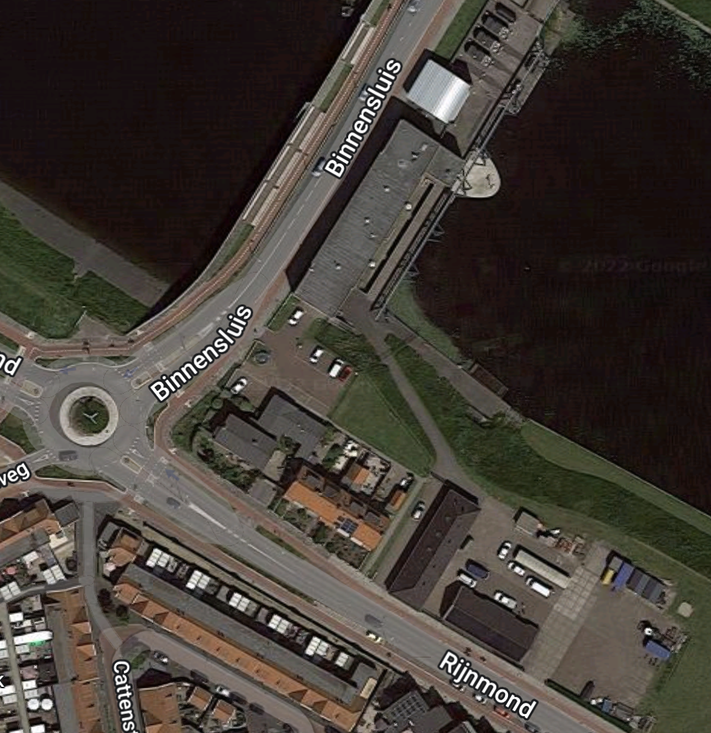
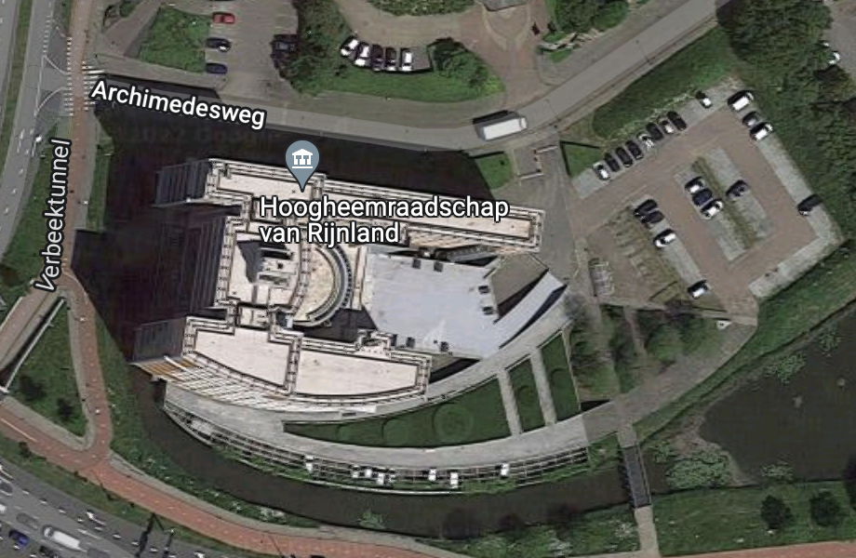
Scope (JP)

Slide 8
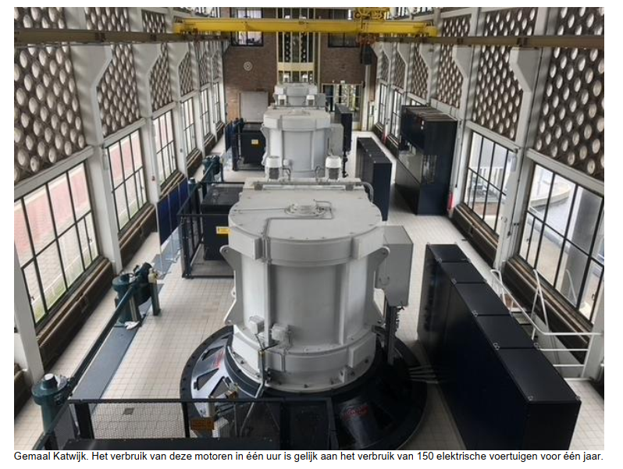
Scope (JP)

Slide 9
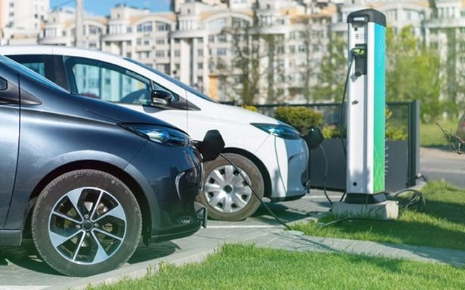
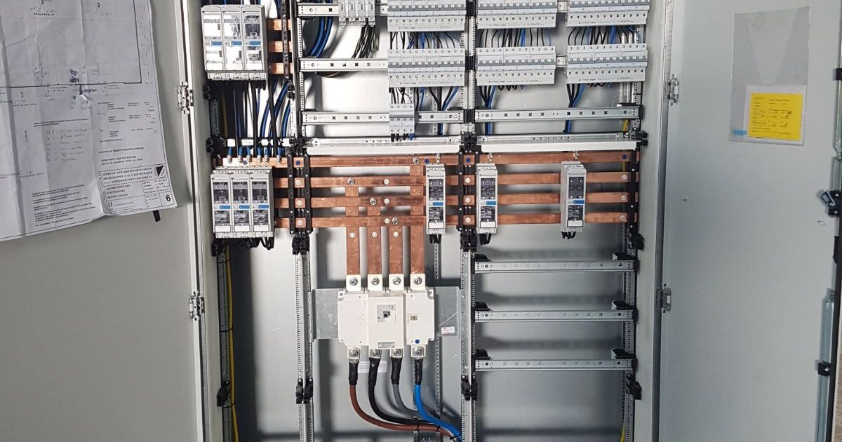
Scope (JP)
In scope
Leveren monteren laadpalen
Graven
Aansluiten
Beheer en onderhoud
Optioneel mantelbuizen
Niet in scope
Verdeelkast gereedmaken (Onderhoud)
Verzwaren (Netbeheerder)

Slide 10
Wij zoeken (JP)
Ervaring (referenties)
  Aanleg middenspanningskabel(s)
  Plaatsen laadvoorzieningen op eigen terrein
  Beheer laadvoorzieningen
  Smart Charging
  Wees zorgvuldig, referenties worden gecheckt
Beste prijs - kwaliteit (60-40)

Slide 11
Beoordeling kwaliteit (JP)
Kwaliteit, 3 criteria
Fasering, treintjes, planning, risico’s zoals hinder / vorst, hinderbeleving, primaire processen bij aansluiten
Opleverdatum, hoe eerder operationeel, hoe beter. Reden wagenpark komt eraan en buffer bij tegenvallers.
Garantie, hoe langer garantie, hoe beter op werk en palen.

Slide 12
Werkbeschrijving (JV)
Per locatie een opsomming van het verwachte werk, ook opgenomen in de inschrijfstaat. T.o.v. hiervan wordt na afloop van het werk verrekend
Aansluiting is vanuit de verdeler HHR. Door HHR is een aansluitpunt voorzien!

Slide 13
Aansluiting (JV)
Paal
Verdeler
+
Veldkast

Slide 14
Aansluiting (JV)
Paal
Verdeler
+
+
+

Slide 15
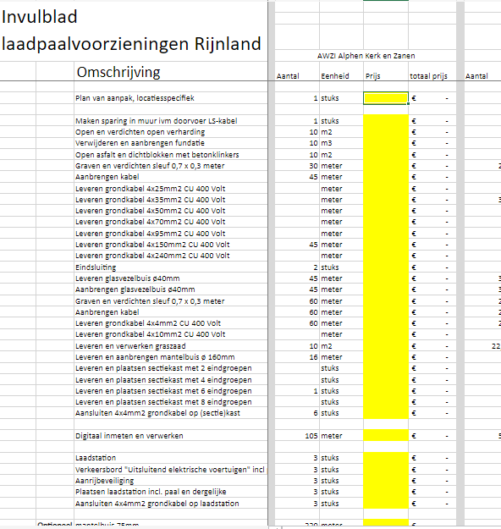
Invulblad (JV)

Slide 16
Planning (aanbesteding en realisatie) (LG)
5 september publiceren aankondiging
21 september plenaire toelichting
23 september uiterste datum stellen vragen
3 oktober publiceren Nota van Inlichtingen
17 oktober uiterste datum ontvangst inschrijvingen
17-28 oktober beoordelen
7 november bekendmaken voornemen gunning
28 november definitieve gunning
December voorbereiding
Jan-feb-mrt uitvoering en oplevering

Slide 17
Inschrijving (LG)
Let op dat alle gevraagde stukken en verklaringen zijn ingediend;
Let op dat alle stukken rechtsgeldig zijn ondertekend (volgens KvK);
Let op dat het PvA voldoen aan de omvang dus niet meer dat 3 pagina’s.

Slide 18
Afsluiting (LG)
Heel veel succes met het uitwerken van deze vraag
We kijken uit naar een uitdagend project, een fijne samenwerking met een mooi resultaat

